Slide 1
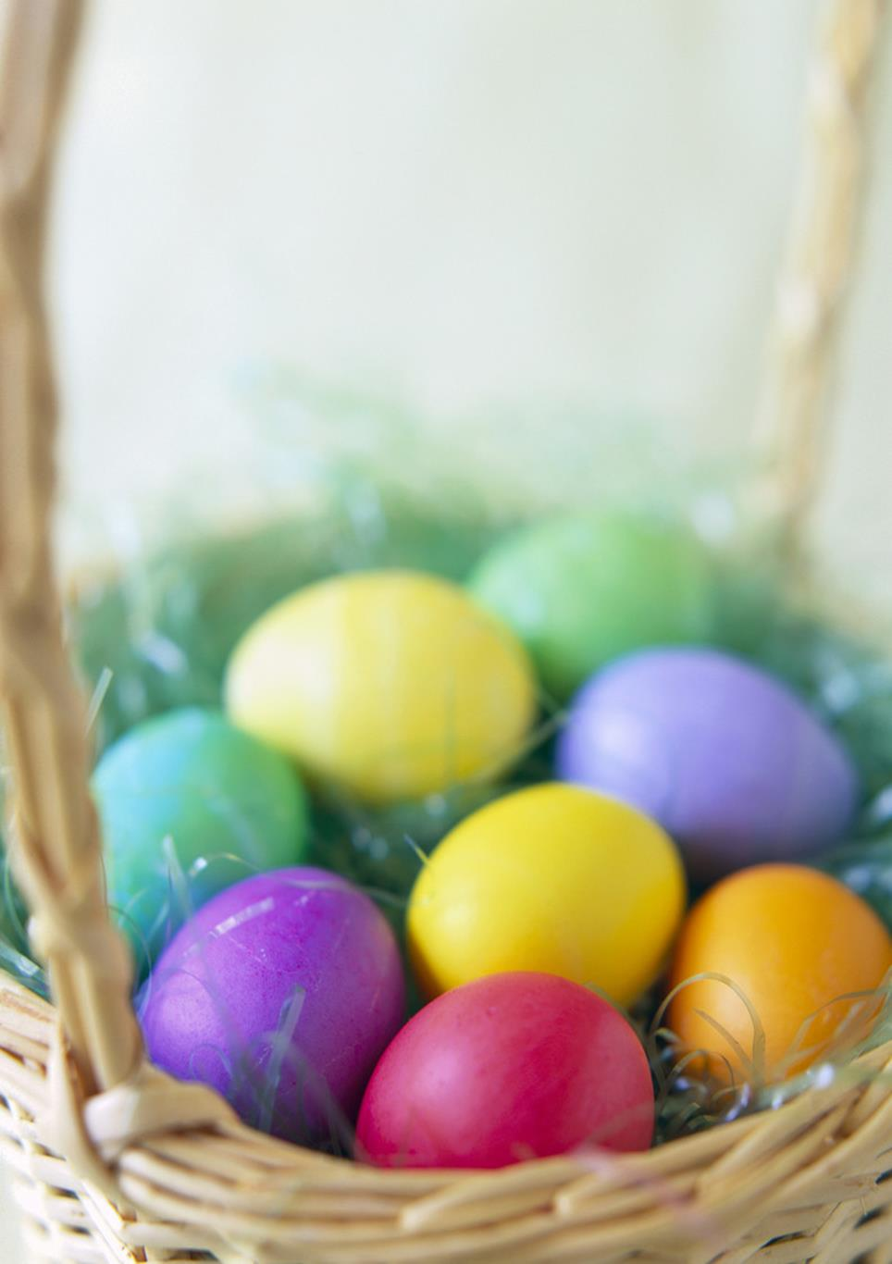
アメリカ人の先生の英語サークル
イースターの卵作りと宝探し
日時・場所：
4月12日(火) 多摩平の森ふれあい館
15日(金) 新町交流センター
18日(月) 新町交流センター
対象：幼稚園～小学生
★年齢によって時間が異なります。
内容：伝統的なイースターの遊びを
アメリカ人の先生と一緒に楽し
みます。
参加費：200円
（イースターのお菓子代です。）
お問い合わせ・お申込み：
042－587－7981保谷
atsukohoya@ezweb.ne.jp

